Slide 1
UMGANG MIT MÜLL
MÜLLTRENNUNG
Aktuelle Lage:
Schüler lassen ihren Müll überall stehen und liegen, obwohl die komplette Schule armlängenweise mit selektiven Mülleimern (schwarz, gelb, blau) ausgestattet ist
Da die Mülleimer wahllos befüllt werden, wird der Müll am Ende des Tages wieder zusammen gekippt
Klassenräume, Flure, Pausenhalle sind vermüllt
Schule zahlt für den selektiven Müllabtransport, es findet effektiv aber keine Mülltrennnung statt

Slide 2
UMGANG MIT MÜLL
MÜLLTRENNUNG
Bereits eingeleitete Schritte:
Elternvertreter erhalten auf der nächsten EBR-Sitzung eine Präsentation mit Bildern von „Müll”-Stilleben, um das Bewußtsein für das Problem zu wecken
Vortragsreihe „Nachhaltigkeit / richtiger Umgang mit Müll” ab Ende Januar
  Referentin kommt mehrere Male in die DSB und hält für max. 2 Klassen auf einmal interaktiven Vortrag
  1. Termin ist am 30. Jan. für die Grundschule / Termine für Mittel- und Oberstufe folgen

Slide 3
UMGANG MIT MÜLL
MÜLLTRENNUNG
Bitte um Mithilfe des Kollegiums:
Nochmals richtige Mülltrennung erklären
Müllbilder in den Klassen zeigen
Schüler, die Müll stehen lassen, ansprechen
Über die Einführung eines Mülldienstes nachdenken oder andere Möglichkeiten zur Sensibilisierung der Schüler diskutieren

Slide 4
VERMEIDUNG VON PLASTIKMÜLL
Weitere geplante Maßnahmen:
Abschaffung der 1,5 PET Wasserflaschen
  Aktuell monatlich ca. 1.200 PET Flaschen
  Ideen für alternative Lösungen sind erwünscht
Schaumplastik Mitnahmebox im Bistro wird ersetzt durch Rohrzucker-Box oder Mitnahme in eigener Tupperbox
Bei den Bistro Eigenprodukten Einführung von autokatalytisch kompostierbarem Biokunststoff (PLA)
Beachte: wegen spezieller Anforderungen für Lebensmittel / Getränke ist jede Lösung, die herkömmlichen Plastik ersetzt 4x so teuer

Slide 5
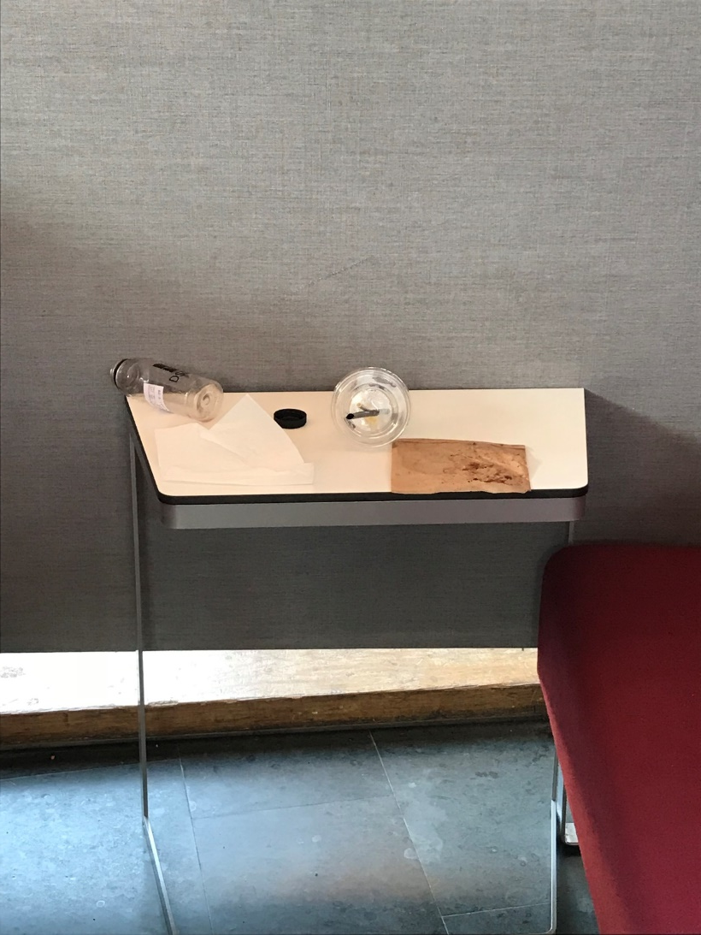
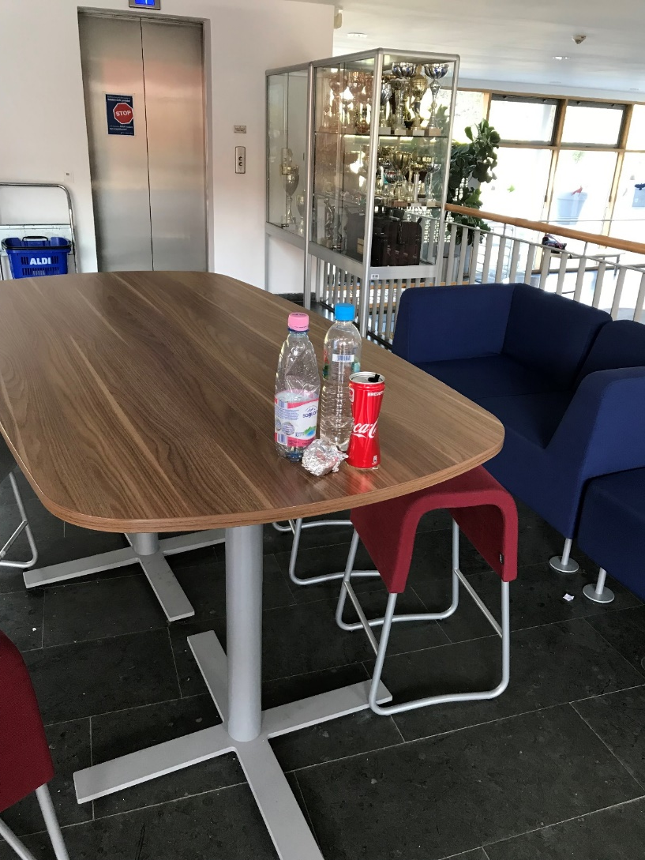
BILDER EINES TAGES !!

Slide 6
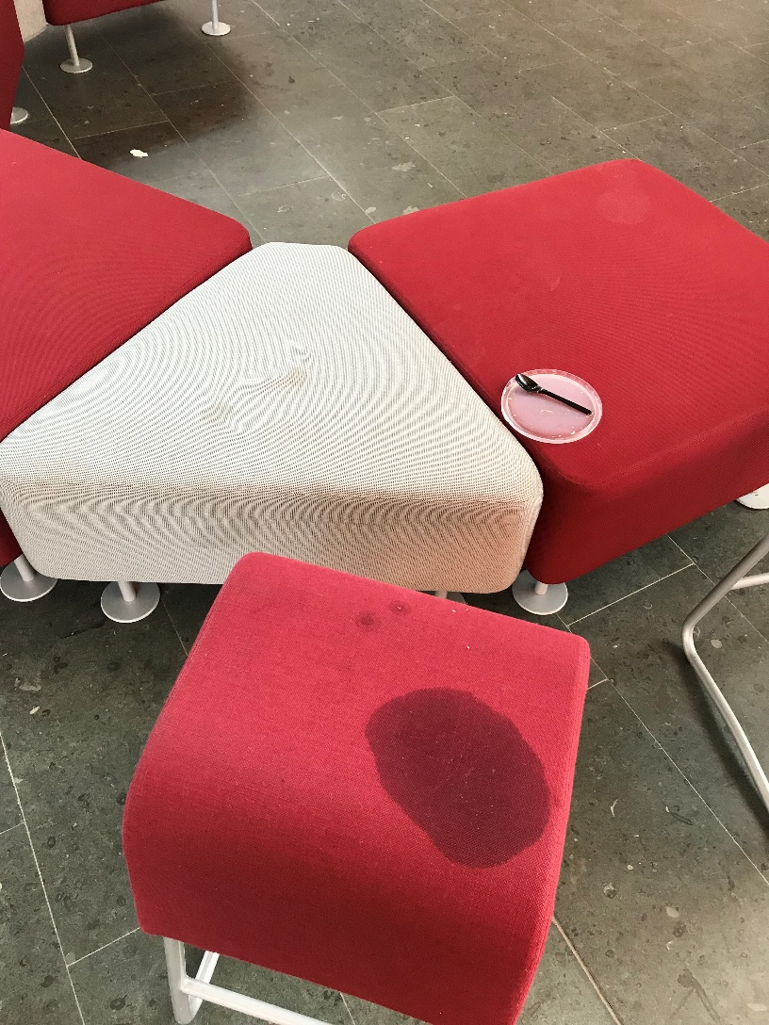
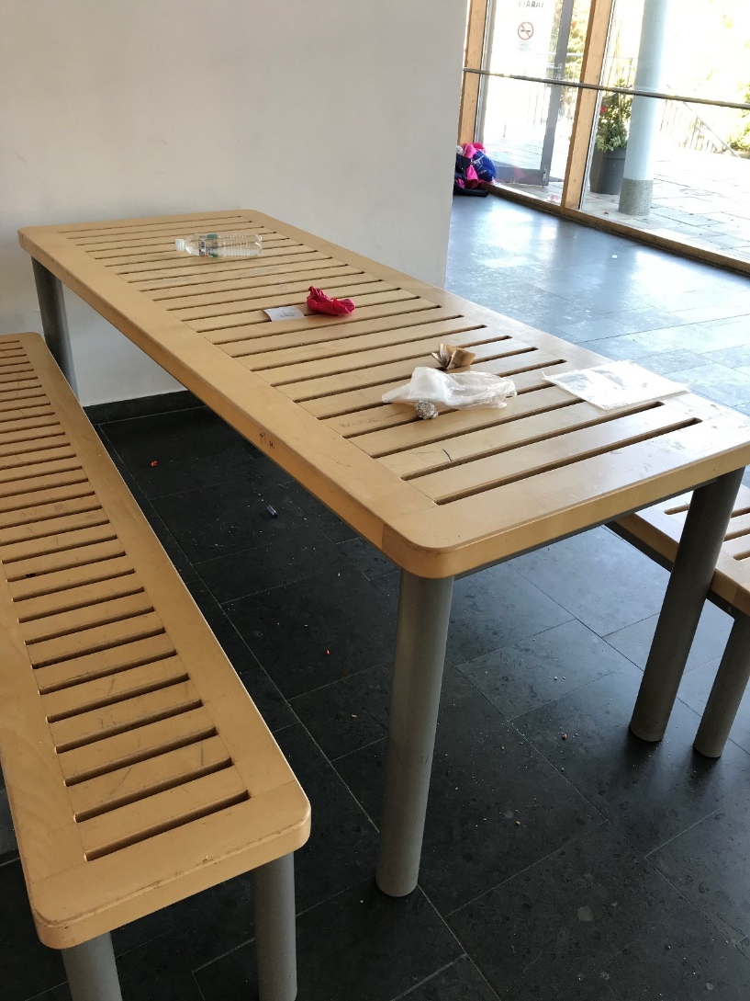

Slide 7
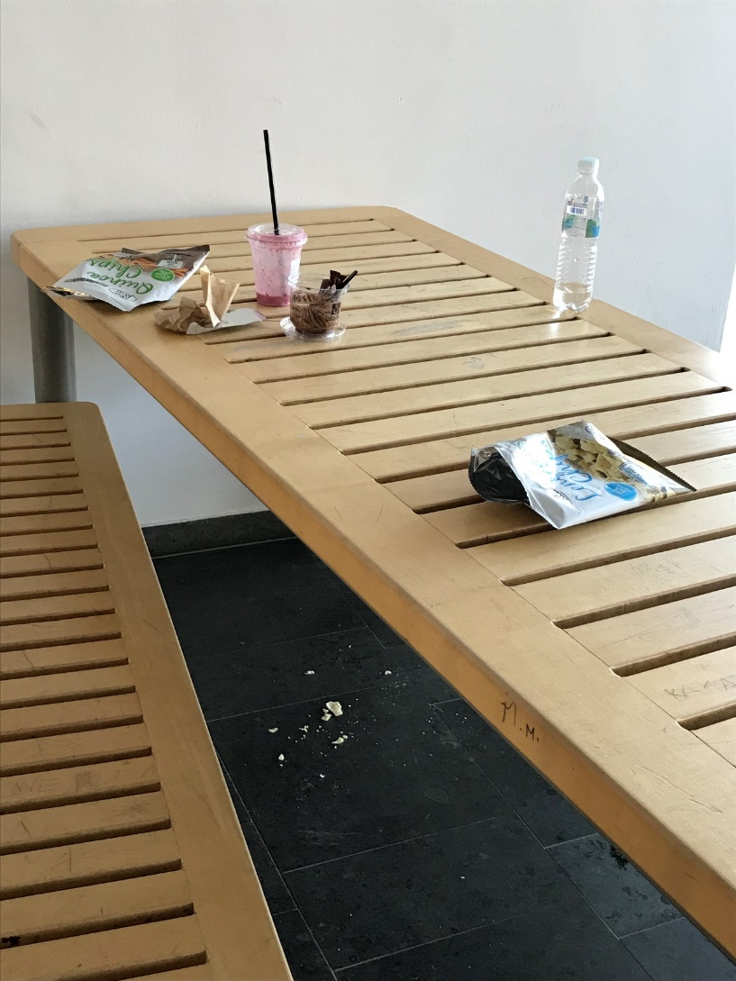
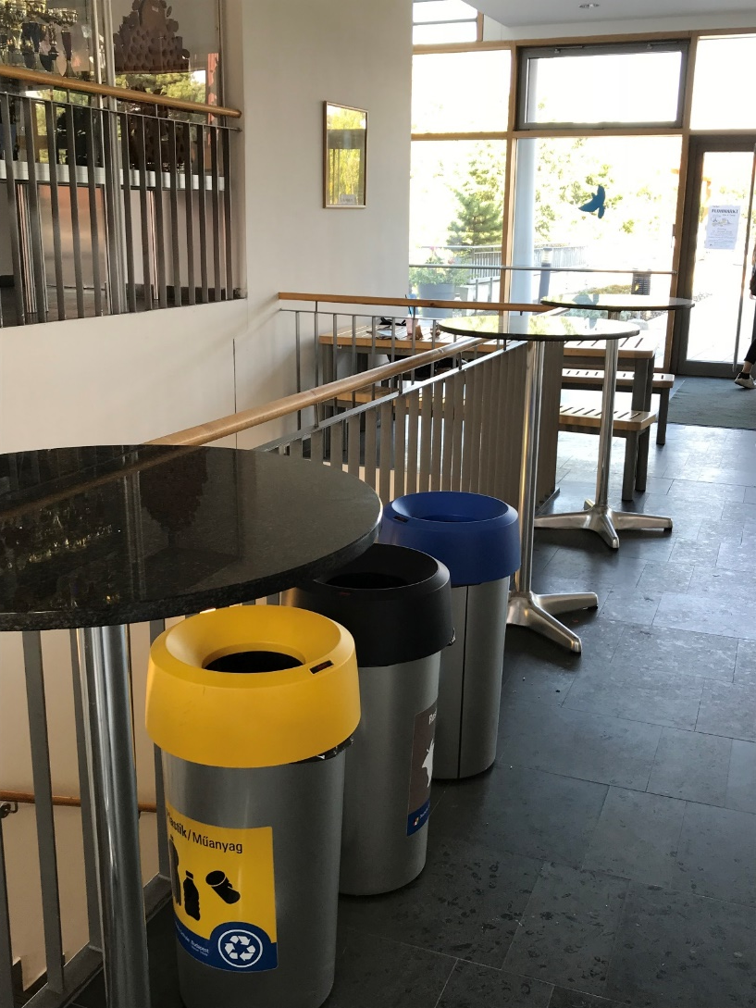

Slide 8
